Slide 1
Оптоволоконные интерфейсы
Выполнил студент ИВТ - 41 Дубайлов К.Н.

Slide 2
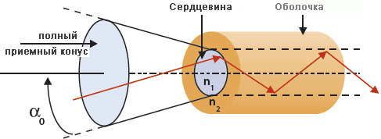
Принцип работы оптоволокна

Slide 3
Классификация оптоволокна
Многомодовые
  Ступенчатые (step index multi mode fiber)
  Градиентные (graded index multi mode fiber)
Одномодовые
  Ступенчатые (step index single mode fiber)
  Стандартные волокна SF (standard fiber)
  Волокна со смещенной дисперсией DSF (dispersion-shifted single mode fiber)
  Волокна с ненулевой смещенной дисперсией NZDSF (non-zero dispersion-shifted single mode fiber)

Slide 4
Оптические коннекторы
Оптический коннектор (оптический разъём) — механическое устройство для соединения оптических волокон между собой или для соединения оптического волокна с приёмо-передающей аппаратурой. Оптическое разъёмное соединение состоит из двух оптических коннекторов, совмещаемых вместе внутри втулки по принципу соединения торцов встык.

Slide 5
Типы оптических разъемов
FC
SC
LC
ST

Slide 6
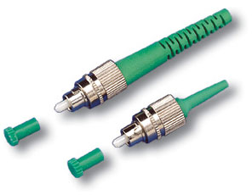
FC

Slide 7
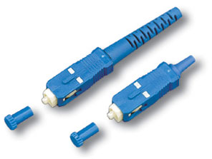
SC

Slide 8
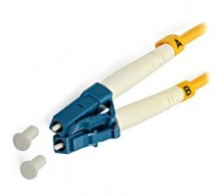
LC

Slide 9
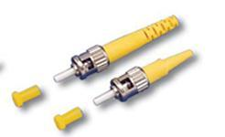
ST

Slide 10
Типы полировки (шлифовки) оптоволоконных разъемов
PC
SPC
UPC
APC

Slide 11
Оптические трансиверы
Трансиверы предназначены для преобразования электрических сигналов в оптические для последующей передачи по волоконно-оптической линии и последующего оптоэлектронного преобразования на приеме. На начальном этапе развития волоконной оптики приемо-передатчики монтировались на печатных платах активного оборудования. Впоследствии с ростом номенклатуры таких устройств (коммутаторов, маршрутизаторов, мультиплексоров, медиаконверторов) появилась необходимость разделения частей, отвечающих за обработку информации и за ее передачу (по сути — сопряжение с оптической линией).

Slide 12
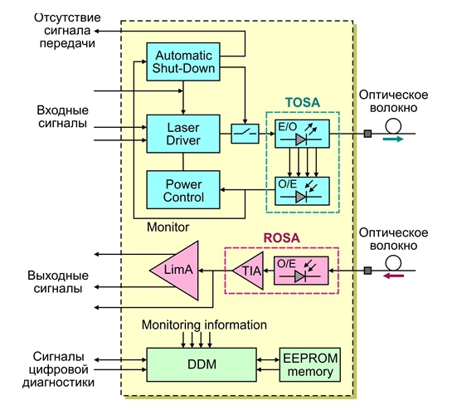
Структурная схема оптического трансивера

Slide 13
Основные параметры оптических излучателей
Тип излучателя
  Лазеры Фабри-Перо
  Поверхностно-излучающие лазеры с вертикальным резонатором
  Лазеры с распределенной обратной связью
  Электроабсорбционные модулированные лазеры
Тип волокна
  Многомодовые
  Одномодовые

Slide 14
Основные параметры оптических излучателей
Количество оптических портов
Тип коннектора
Ширина спектра
Мощность излучателя
Глаз-диаграмма
Уровень перегрузки фотоприемника
Потери на отражение от приемника
Чувствительность приемника
Допустимая дисперсия

Slide 15
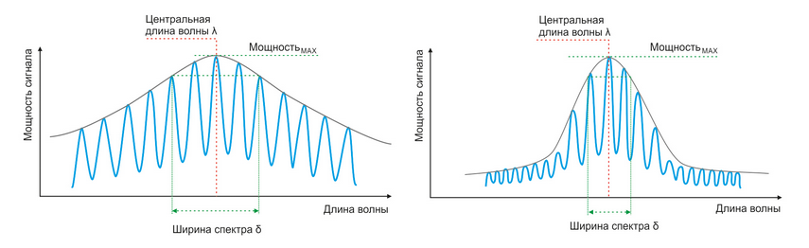
Ширина спектра для лазеров FP (справа) и VCSEL

Slide 16
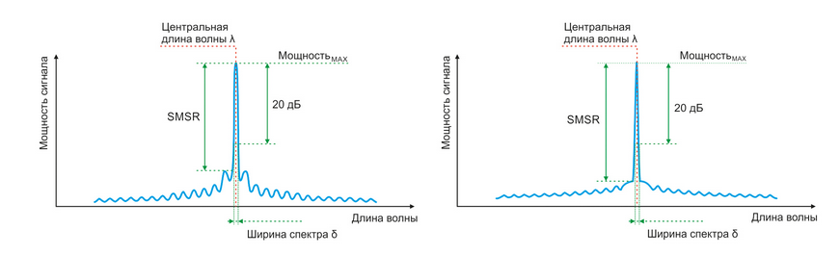
Ширина спектра для лазеров DFB (справа) и EML

Slide 17
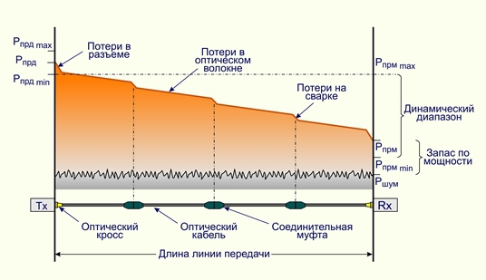
Мощность излучателя

Slide 18
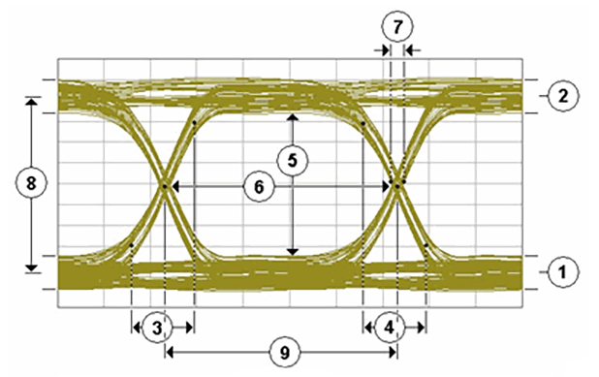
Глаз-диаграмма

Slide 19
Преимущества
Малое затухание светового сигнала в волокне
Низкий уровень шумов в волоконнооптическом кабеле
Защищенность от электромагнитных помех
Малый вес и объем
Высокая безопасность от несанкционированного доступа
Гальваническая развязка элементов сети
Пожаробезопасность
Длительный срок эксплуатации

Slide 20
Недостатки
Высокая сложность монтажа
Проблемы с разветлением
Оптоволоконные кабели чувствительны также к механическим воздействиям

